Slide 1
🍁 NEXON OPEN API PLATFORM
메이플스토리 인포 종합 가이드
메뉴별 주요 기능 및 화면 UI 아키텍처 상세 안내
• 기술 스택: React 19 + TypeScript + Tailwind CSS v4 + TanStack Query v5
• 데이터 소스: NEXON Open API 실시간 연동
• 작성 일자: 2026년 11월 | 대상 환경: http://localhost:5173

Slide 2
ARCHITECTURE OVERVIEW
목차 및 시스템 네비게이션 구조
01. 캐릭터 정보 (👤)
18개 세부 API | 기본스탯, 장비, 심볼, 5/6차 코어, 외형, 펫 등
02. 유니온 정보 (🛡️)
3개 세부 API | 유니온 레벨/등급, 공격대원 배치 및 아티팩트
시스템 핵심 특징
✔ 단일 OCID 캐싱
캐릭터명 검색 시 고유 식별자(OCID)를 획득하여 전역 상태에서 하위 메뉴로 즉시 전파
✔ 8대 대메뉴 통합
캐릭터 정보부터 유니온, 길드, 확률, 스케줄러, 공지까지 넥슨 API 전 영역 커버
✔ 실시간 API 호출기
모든 하위 엔드포인트별 파라미터(date 등) 직접 제어 및 JSON/뷰어 동시 지원
✔ 인게임 룩앤필
메이플스토리 인게임 아이템 툴팁, 스탯 UI 스타일을 그대로 구현
03. 길드 정보 (🏰)
2개 세부 API | 길드 식별자 조회, 길드 레벨, 마크 및 노블레스
04. 연무장 정보 (⚔️)
2개 세부 API | 무릉도장 최고 층수 기록 및 전투 시뮬레이션
05. 확률 정보 (🎲)
3개 세부 API | 잠재능력 재설정 및 스타포스 강화 성공/파괴 이력
06. 스케줄러 (📅)
4개 세부 API | 주간 보스 클리어 트래커, 일일 숙제, 결정석 정산
07. 랭킹 정보 (🏆)
6개 세부 API | 종합, 유니온, 길드, 무릉, 더시드, 업적 랭킹
08. 공지 정보 (📢)
4개 세부 API | 점검/공지, 업데이트 패치노트, 이벤트, 캐시샵

Slide 3
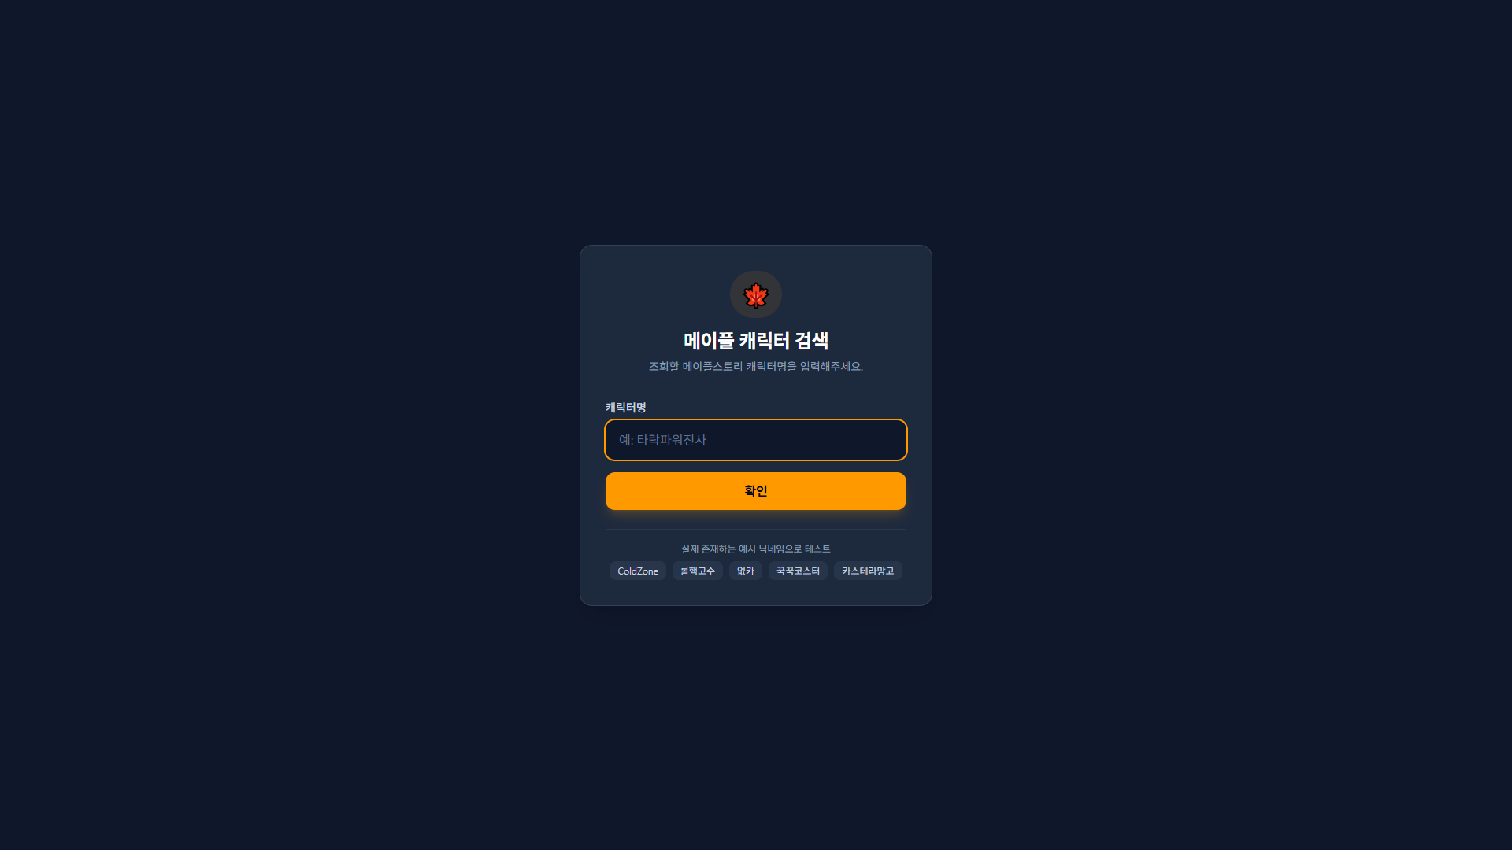
00. USER INTERFACE
메인 검색 화면 및 공통 UI 레이아웃
화면 구성 및 UX 흐름
• 1. 캐릭터 검색 입력창
조회하고자 하는 메이플 캐릭터 닉네임 입력 (예: ColdZone)
• 2. 테스트용 프리셋 버튼
실제 활동 중인 추천 닉네임 원클릭 테스트 (롤핵고수, 없카 등 지원)
• 3. OCID 식별자 자동 변환
Nexon API `/maplestory/v1/id`를 호출하여 닉네임을 고유 식별자(ocid)로 암호화/매핑
• 4. 상단 네비게이션 헤더
8개 핵심 메뉴 간 즉각적인 전환 및 조회 캐릭터 변경 모달 제공
• 5. 좌측 반응형 사이드바
각 메뉴별 전체 하위 API 목록, 실시간 검색 필터, HTTP Method 뱃지 제공
• 6. 우측 상세 본문 뷰어
선택된 API의 실시간 데이터 렌더링 및 인게임 컴포넌트 시각화

Slide 4
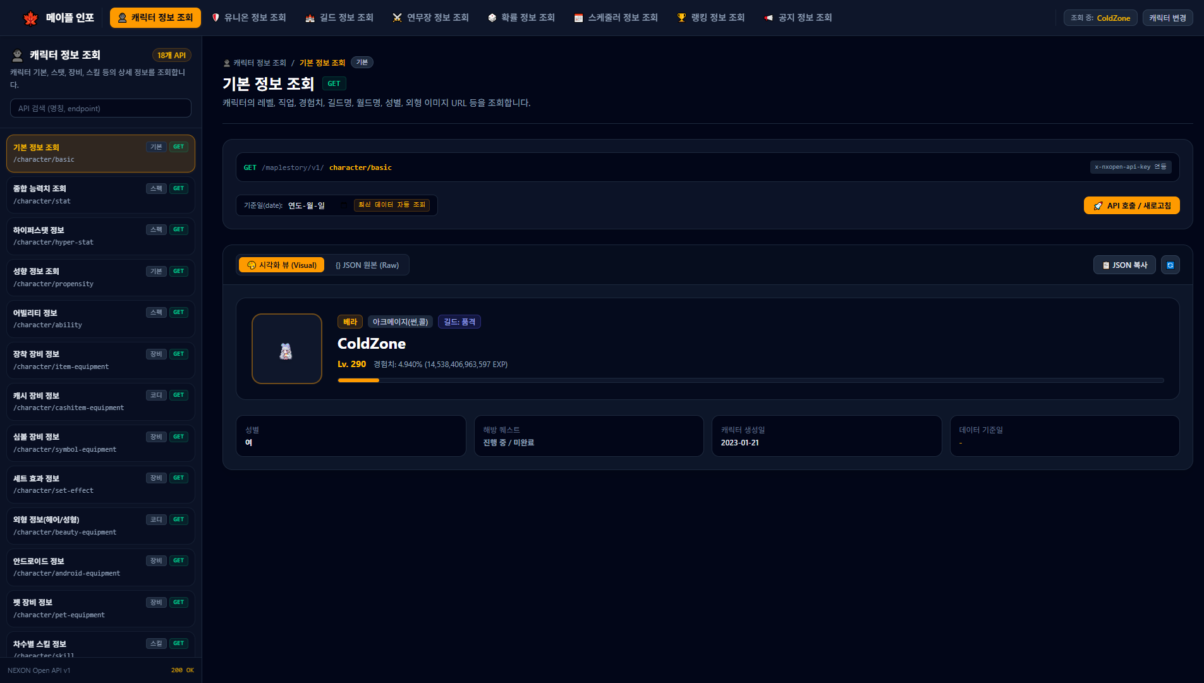
MENU 01 • CHARACTER API
01. 캐릭터 정보 조회 (Character Info)
주요 기능 및 제공 가치
✔ 캐릭터의 프로필, 전직, 레벨, 길드 등 기본 인적사항 조회
✔ 전투력, 주스탯(STR/DEX/INT/LUK), 보공, 방무 등 전체 스탯 연산
✔ 스타포스, 잠재/에디, 추옵이 완벽 반영된 인게임 스타일 장비 툴팁
✔ 5차 V매트릭스 & 6차 HEXA 매트릭스 코어 강화/스탯 현황 파악
포함된 세부 API 목록
• 기본 정보 (basic), 종합 능력치 (stat), 하이퍼스탯 (hyper-stat)
• 장착 장비 (item-equipment), 캐시장비, 심볼, 세트효과
• 어빌리티, 성향, 외형(헤어/성형), 안드로이드, 펫 장비
• 차수별 스킬, 링크스킬, V매트릭스, HEXA매트릭스/스탯, 무릉도장
💡 활용 포인트: 모든 장비/스탯/코어 정보를 한곳에서 검증하여 내 캐릭터 스펙업 가이드라인을 수립합니다.

Slide 5
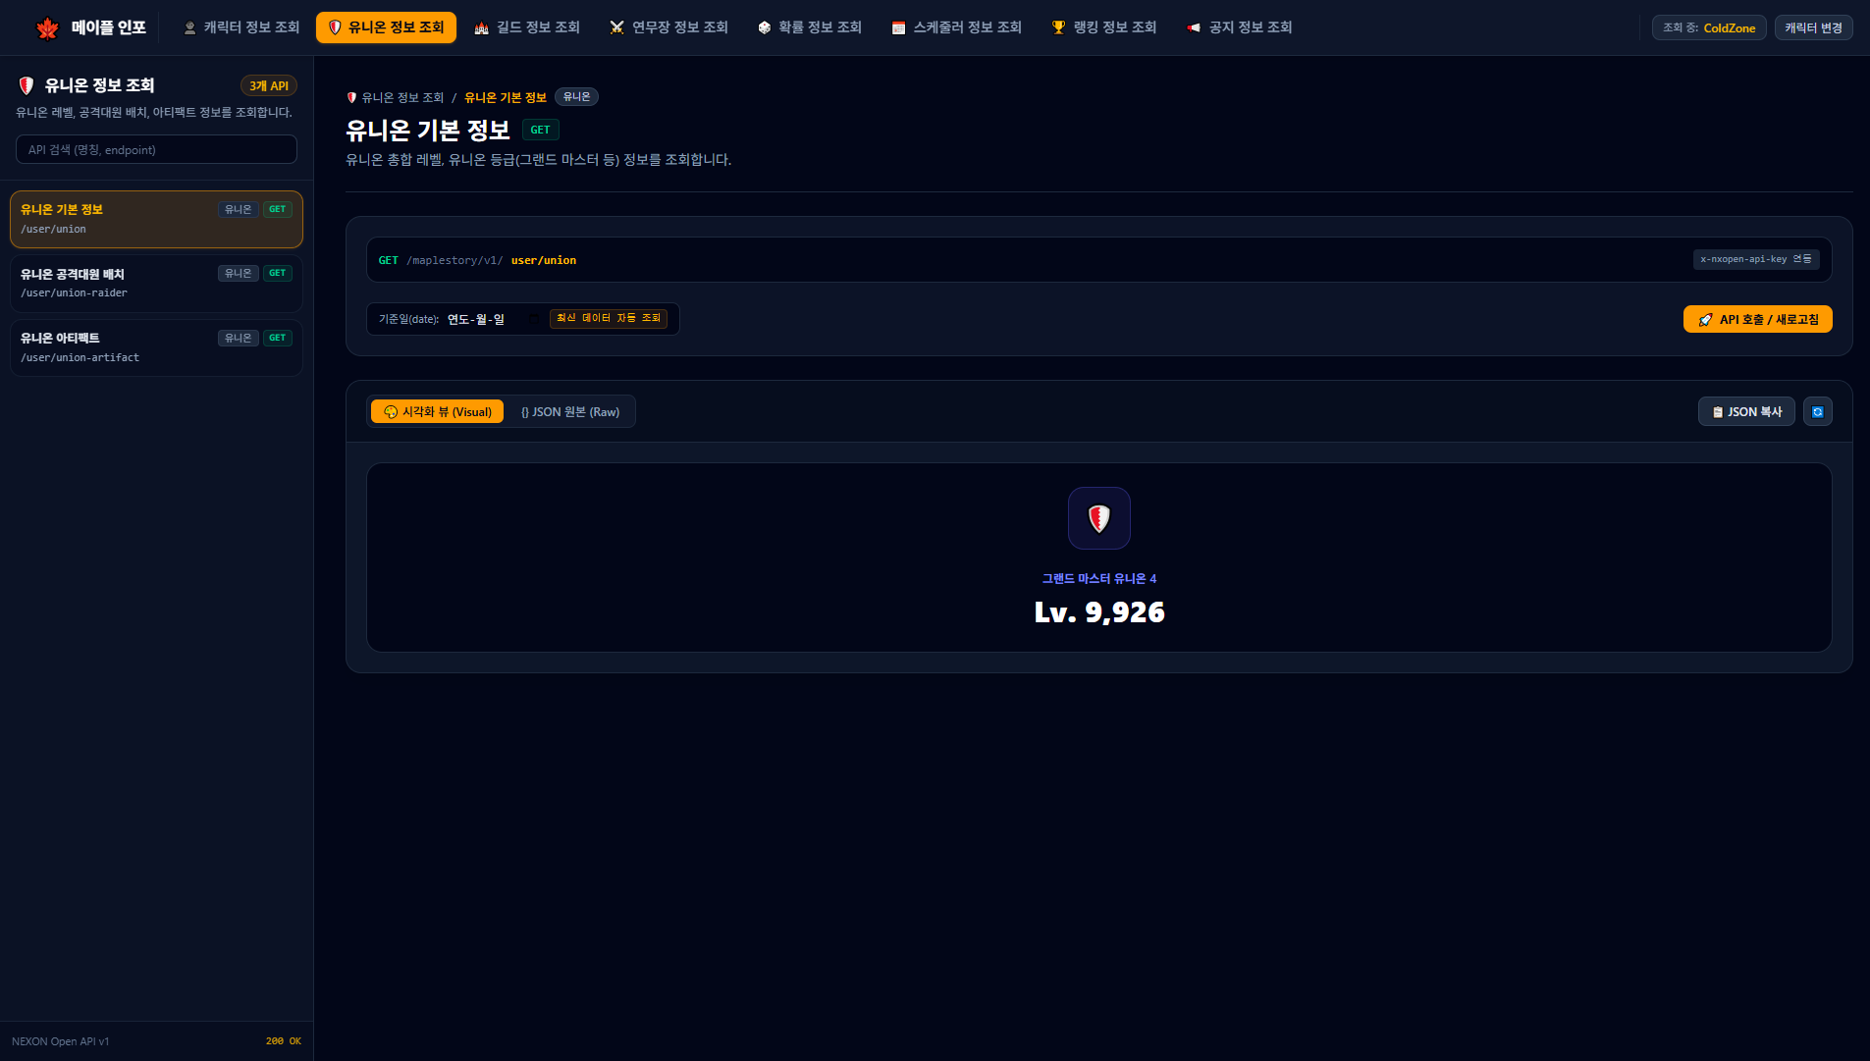
MENU 02 • UNION API
02. 유니온 정보 조회 (Union Info)
주요 기능 및 제공 가치
✔ 계정 전체 월드 단위의 유니온 통합 레벨 및 유니온 등급 실시간 조회
✔ 공격대원 배치 현황 및 보스데미지, 크뎀, 방무 등 점령 구역 효과 확인
✔ 각 직업별 공격대원 점령 효과(STR/DEX/경험치/크확 등) 분석
✔ 유니온 아티팩트 레벨, 누적 AP 및 아티팩트 크리스탈 효과 추적
포함된 세부 API 목록
• 유니온 기본 정보 (/user/union) - 레벨, 등급
• 유니온 공격대원 배치 (/user/union-raider) - 공격대 점령 효과
• 유니온 아티팩트 (/user/union-artifact) - 크리스탈 효과/수치
💡 활용 포인트: 유니온 배치 및 아티팩트 옵션을 최적화하여 보스전 스펙을 극대화할 수 있습니다.

Slide 6
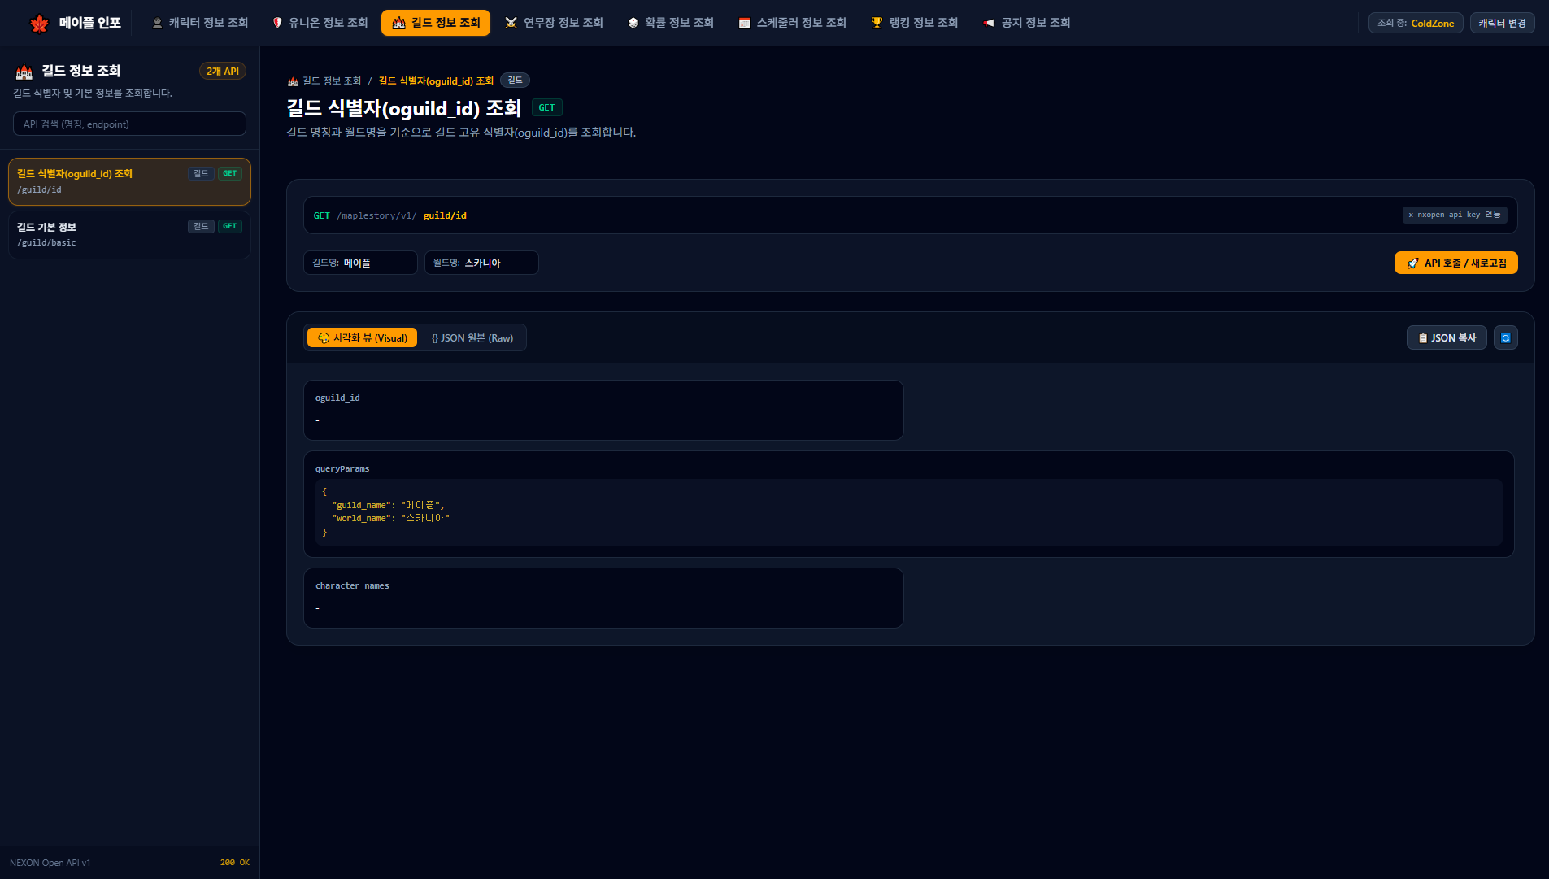
MENU 03 • GUILD API
03. 길드 정보 조회 (Guild Info)
주요 기능 및 제공 가치
✔ 길드명과 월드명을 기반으로 넥슨 고유 식별자(oguild_id) 식별
✔ 길드 레벨, 마크(커스텀 아이콘/이미지), 길드 마스터 및 인원 확인
✔ 주간 명성치 획득량 및 길드 내 직위 체계 조회
✔ 보스 레이드 필수인 노블레스 길드 스킬(크뎀/보공/데미지/방무) 포인트 검증
포함된 세부 API 목록
• 길드 식별자(oguild_id) 조회 (/guild/id) - 이름/월드 검색
• 길드 기본 정보 (/guild/basic) - 마스터, 레벨, 노블레스 스킬
💡 활용 포인트: 소속 길드의 노블레스 스킬 상태 및 길드 스펙을 손쉽게 확인합니다.

Slide 7
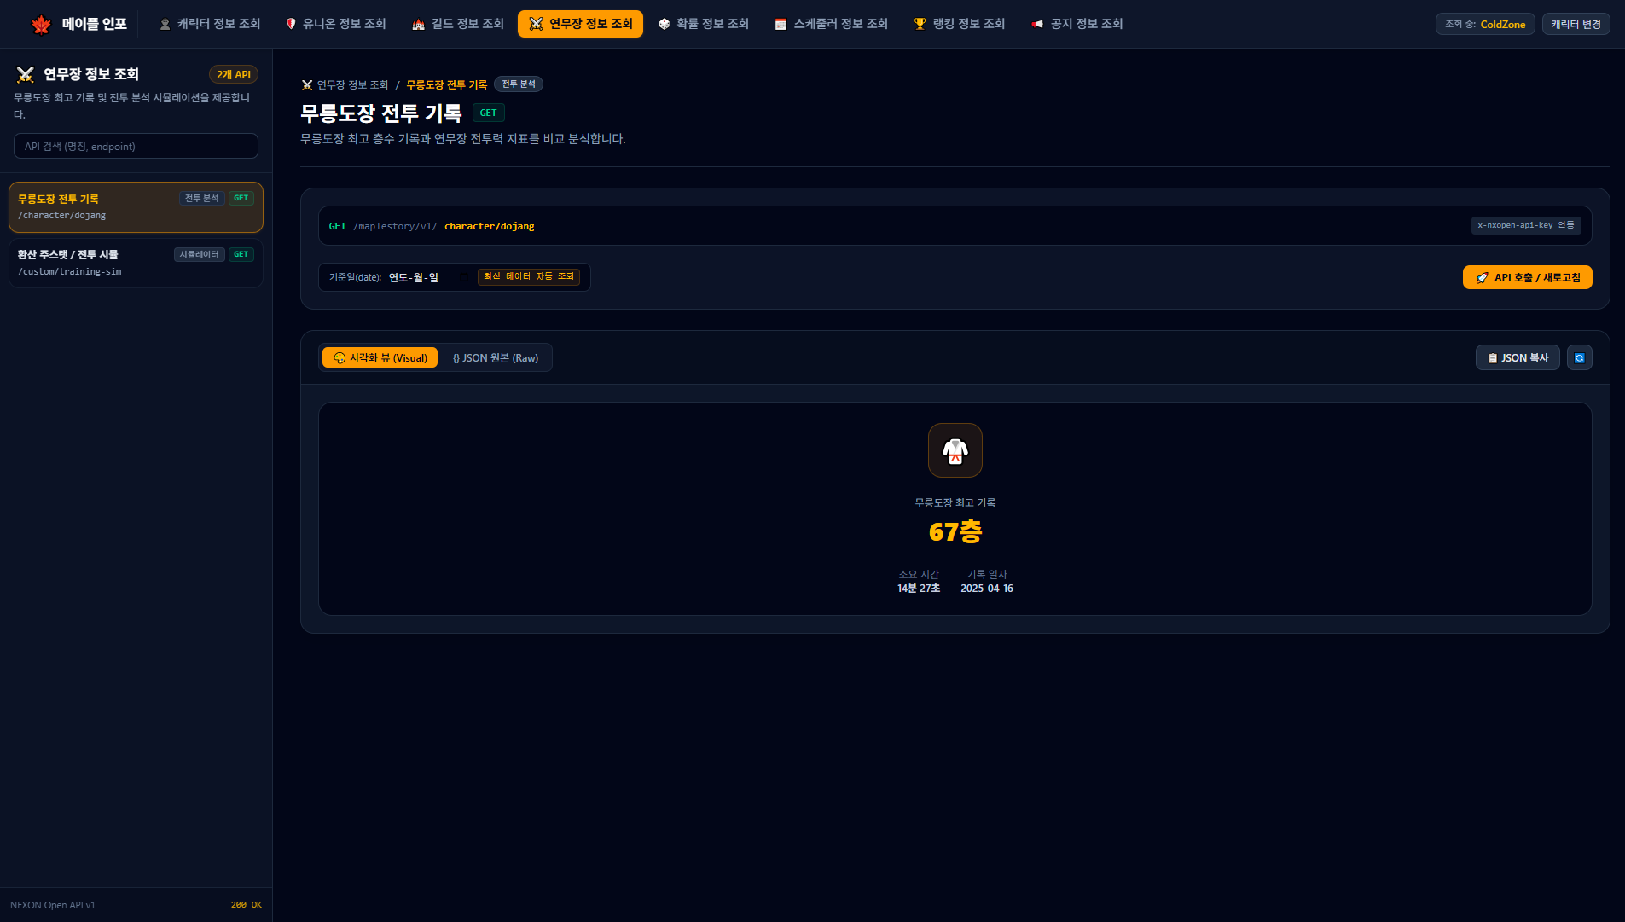
MENU 04 • COMBAT SIMULATION
04. 연무장 정보 조회 (Training Ground)
주요 기능 및 제공 가치
✔ 캐릭터의 역대 무릉도장 최고 기록(도달 층수 및 클리어 소요시간) 확인
✔ 무릉 층수 기반 보스 격파 가능 견적 및 전투력 수준 객관적 비교
✔ 현재 장비 및 스탯 데이터를 결합한 환산 주스탯 시뮬레이션 모델링
✔ 직업별 스펙 대비 전투 효율 및 최적의 무릉 도장 공략 빌드 점검
포함된 세부 API 목록
• 무릉도장 최고 기록 (/character/dojang) - 최고 도달 층수 및 타임
• 환산 주스탯 / 전투 시뮬 - 스펙 기반 종합 딜량 추정 엔진
💡 활용 포인트: 무릉 층수와 전투 분석을 통해 상위 보스 레이드 진입 가능 여부를 판정합니다.

Slide 8
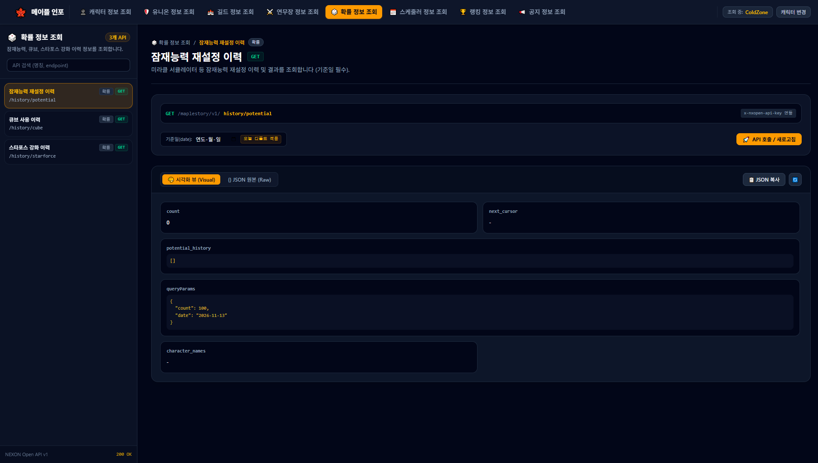
MENU 05 • AUDIT HISTORY
05. 확률 정보 조회 (Probability & History)
주요 기능 및 제공 가치
✔ 넥슨의 실시간 확률 데이터 검증 API 연동으로 투명한 이력 제공
✔ 잠재능력 재설정(미라클/블랙/화이트/레드 에디셔널) 날짜별 이력 조회
✔ 스타포스 강화 성공, 실패, 스타캐치 여부, 장비 파괴 이력 전수 추적
✔ 재설정 전/후 옵션 변화 및 등급 상승(유니크→레전드리) 타임라인 확인
포함된 세부 API 목록
• 잠재능력 재설정 이력 (/history/potential) - 일자/옵션 변경 로그
• 큐브 사용 통계 및 이력 - 소모 개수 및 등급 상승률
• 스타포스 강화 이력 (/history/starforce) - 성공/실패/파괴 로그
💡 활용 포인트: 내 캐릭터에 투입된 강화/큐브 비용과 확률적 성공률을 객관적으로 분석합니다.

Slide 9
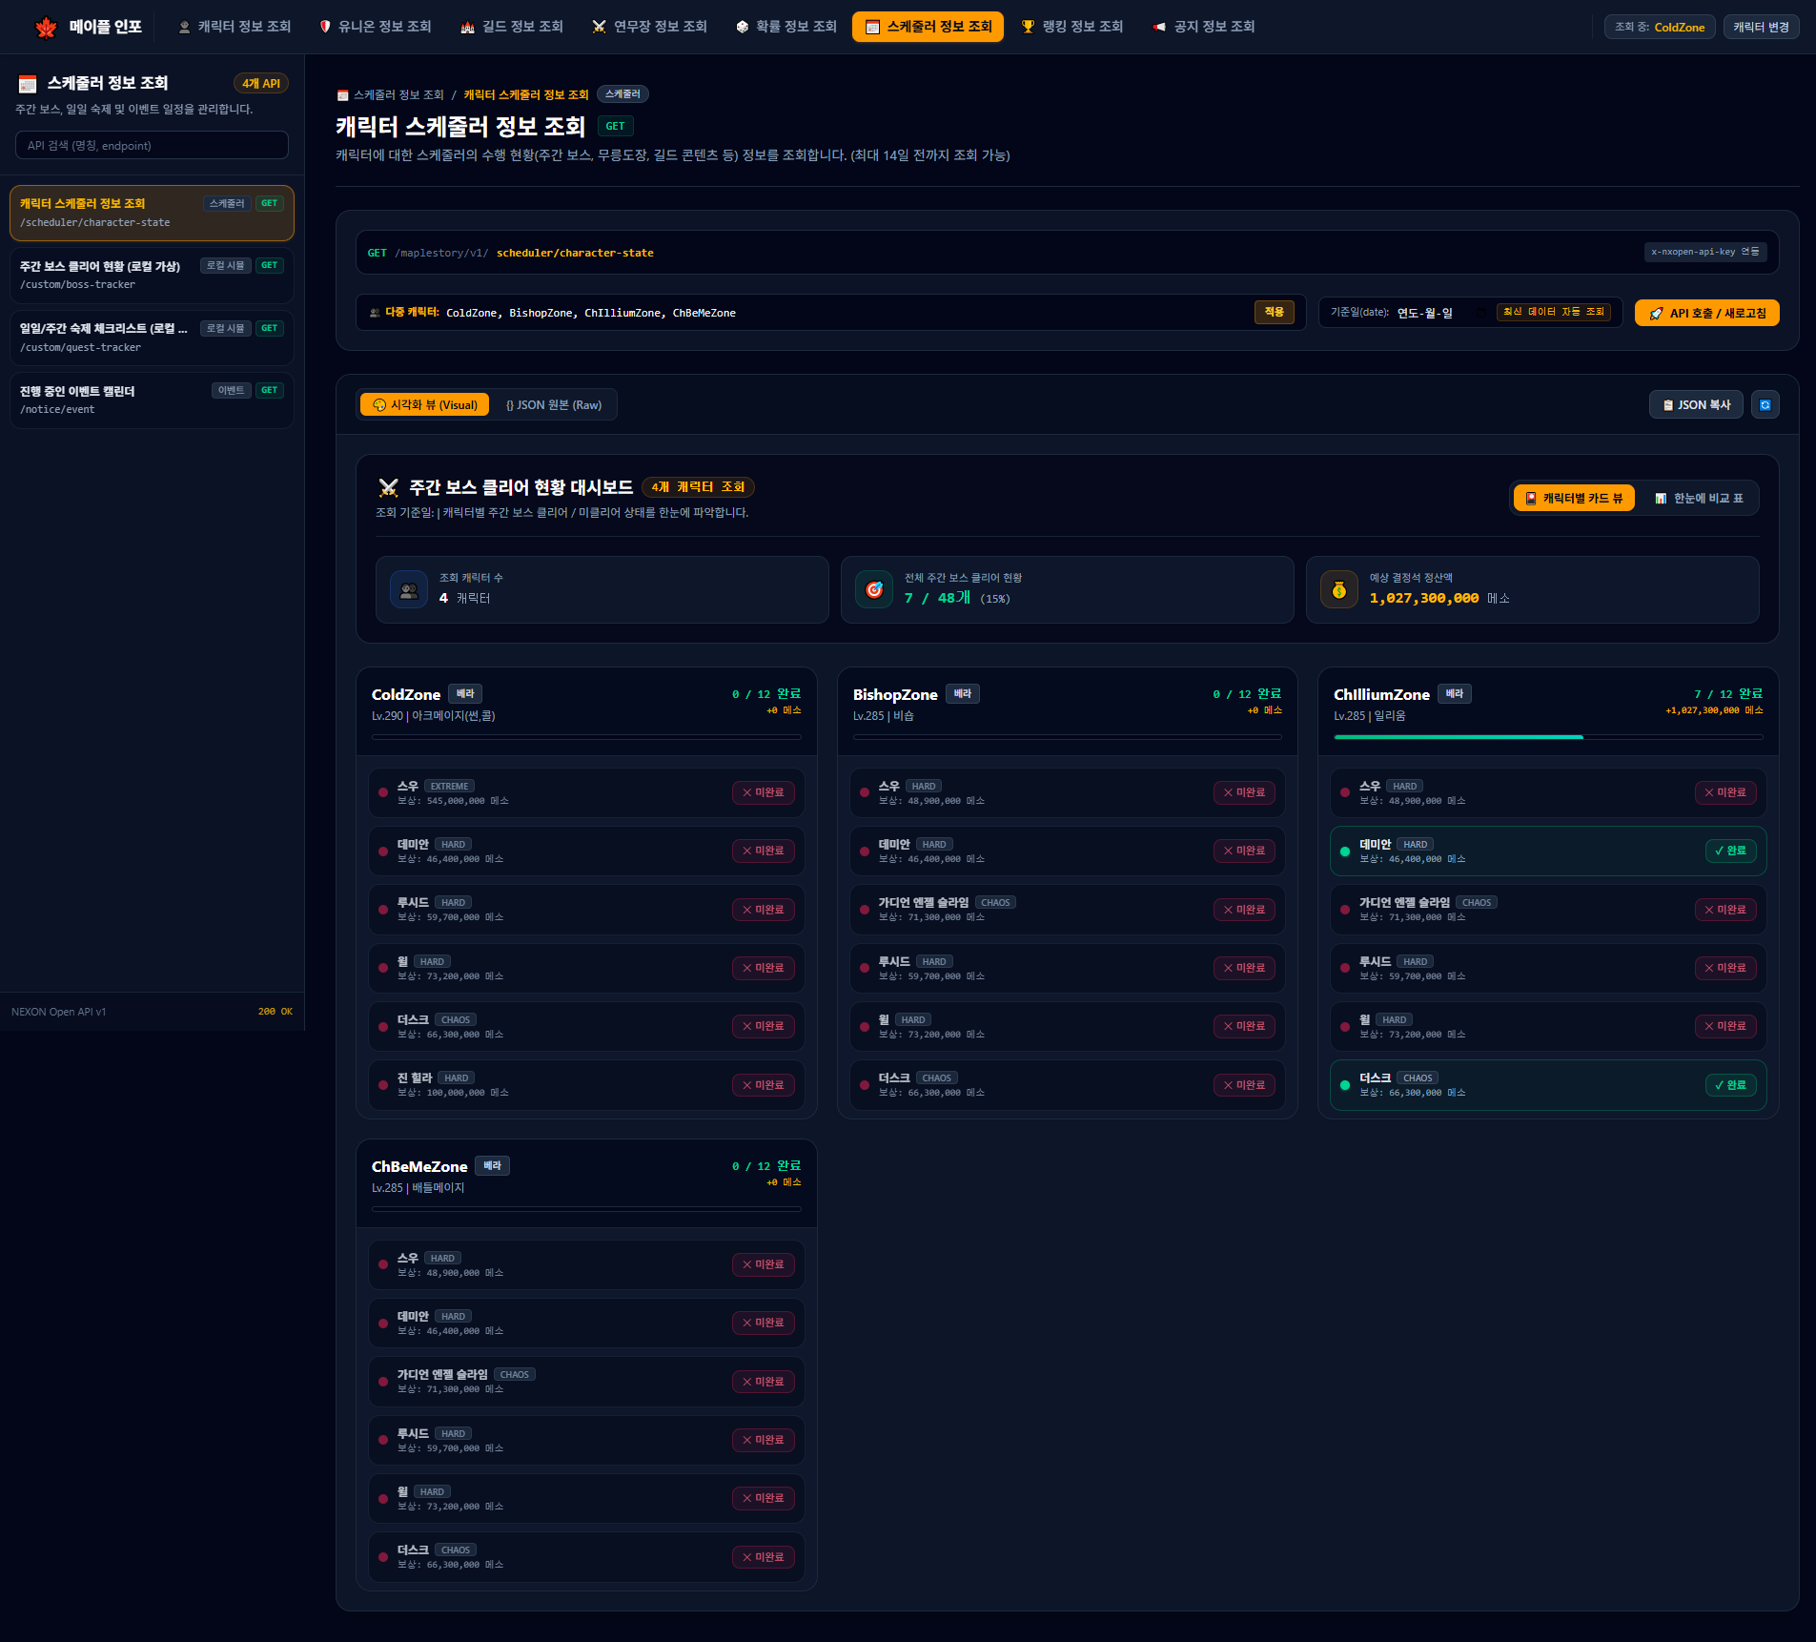
MENU 06 • BOSS SCHEDULER
06. 스케줄러 정보 조회 (Scheduler & Boss Tracker)
주요 기능 및 제공 가치
✔ 다계정/다캐릭터(Multi-Character) 주간 보스 클리어 현황 통합 관리
✔ 이지/노멀/하드/카오스/익스트림 난이도별 클리어 토글 및 대체 난이도 자동 처리
✔ 주간 보스 결정석 판매금액 자동 합산 및 주간 메소 수익 실시간 산출
✔ 일일/주간 퀘스트, 심볼 일퀘, 몬스터파크 숙제 체크리스트 및 이벤트 달력
포함된 세부 API 목록
• 캐릭터 스케줄러 정보 조회 (/character/state) - 캐릭터별 주간 보스 상태
• 주간 보스 트래커 (로컬 가상 엔진) - 1인/파티 결정석 가치 계산
• 일일/주간 숙제 체크리스트 - 일퀘/몬파 완료 여부 트래킹
• 진행 중인 이벤트 캘린더 - 업데이트 및 보상 수령 일정
💡 활용 포인트: 주간 보스 숙제와 메소 수익을 체계적으로 관리하여 낭비 없는 스케줄을 유지합니다.

Slide 10
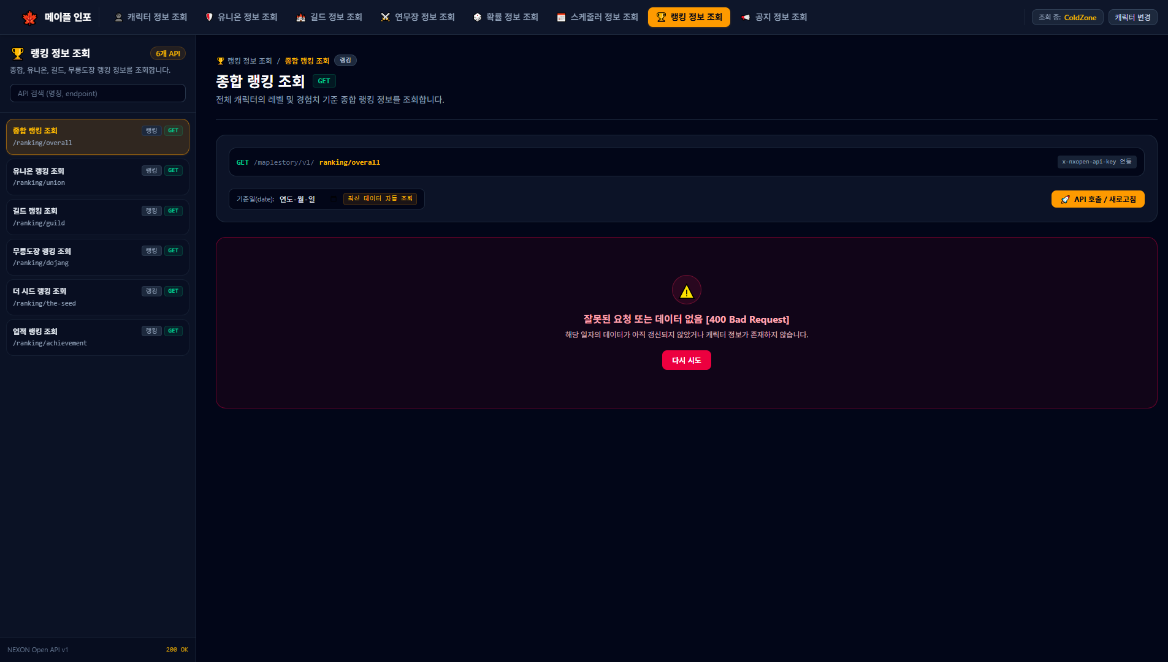
MENU 07 • NEXON RANKING API
07. 랭킹 정보 조회 (Leaderboard Ranking)
주요 기능 및 제공 가치
✔ 전체 월드 및 특정 월드(스카니아, 루나 등) 기준 종합 레벨 랭킹 조회
✔ 직업군별 세부 필터링을 통한 직업별 최상위 유저 스펙 및 랭킹 비교
✔ 유니온 레벨 랭킹, 길드 명성치/지하수로/플래그 레이스 랭킹 제공
✔ 무릉도장 최고 층수 랭킹, 더 시드 층수 랭킹, 업적 포인트 랭킹 지원
포함된 세부 API 목록
• 종합 랭킹 (/ranking/overall) - 레벨, 경험치, 직업별 랭킹
• 유니온 랭킹 (/ranking/union) - 월드별 유니온 랭킹
• 길드 랭킹 (/ranking/guild) - 명성치, 지하수로, 플래그
• 무릉도장 (/ranking/dojang), 더 시드 (/theseed), 업적 (/achievement)
💡 활용 포인트: 전 서버 및 직업군 내 내 캐릭터의 상대적 위상을 정확히 파악할 수 있습니다.

Slide 11
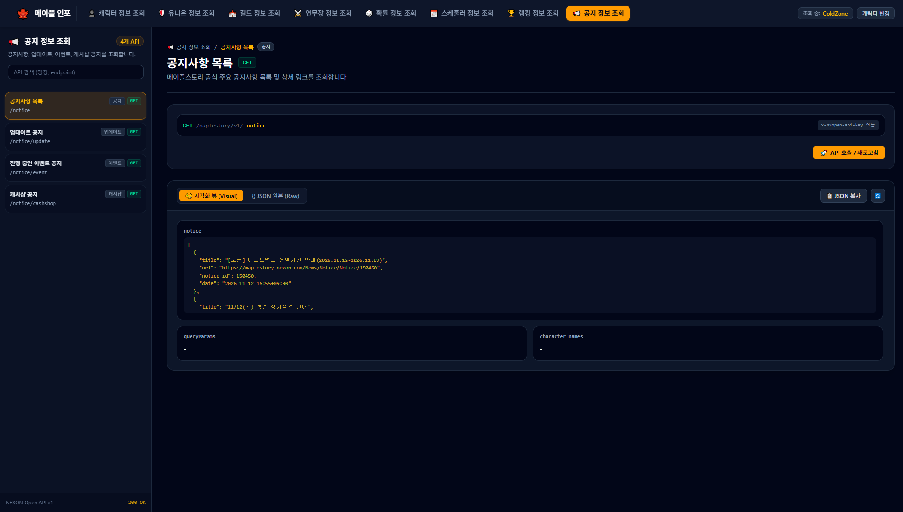
MENU 08 • OFFICIAL NOTICES
08. 공지 정보 조회 (Announcements & Notice)
주요 기능 및 제공 가치
✔ 넥슨 공식 홈페이지에 게시되는 서버 점검, 장애 대응, 일반 공지 실시간 수신
✔ 테스트서버 및 정기 업데이트 상세 패치노트와 변경점 확인
✔ 진행 중인 인게임 프로모션, 출석체크, 버닝 이벤트 일정 상세 제공
✔ 캐시샵 신규 상품 출시, 로얄 스타일 라인업, 마일리지 샵 공지 확인
포함된 세부 API 목록
• 공지사항 목록 (/notice) - 서버 점검 및 일반 공지
• 업데이트 공지 (/notice-update) - 정기/임시 패치 내역
• 이벤트 공지 (/notice-event) - 진행/종료 이벤트 안내
• 캐시샵 공지 (/notice-cashshop) - 로얄/패키지 판매 안내
💡 활용 포인트: 게임에 접속하지 않고도 최신 패치 내용과 이벤트 일정을 즉각 확인할 수 있습니다.

Slide 12
SUMMARY & ARCHITECTURE
기술 아키텍처 및 종합 요약
프론트엔드 모던 스택
✔ React 19 최신 동시성 기능 및 Hooks 활용
✔ TypeScript 기반 완전한 API 타입 정의 (mapleApi.ts)
✔ Tailwind CSS v4 신규 엔진 기반 고성능 스타일링
✔ 인게임 픽셀아트/아이템 툴팁 완벽한 레플리카 UI
네트워크 및 상태 관리
✔ TanStack Query v5 기반 스마트 캐싱 및 자동 리패칭
✔ Axios 인터셉터 기반 일관된 Nexon API 인증/에러 핸들링
✔ OCID 기반 캐릭터 파라미터 격리 및 일자별 히스토리 조회
✔ Playwright MCP를 통한 종단간 자동화 브라우저 검증
핵심 사용자 가치
✔ 단 한 번의 검색으로 8개 대메뉴, 40+ 세부 API 즉시 탐색
✔ 장비 스펙, 유니온, 무릉, 확률 이력 원스톱 검증
✔ 주간 보스 스케줄러 & 결정석 수입 시뮬레이션 지원
✔ 모바일/데스크톱 완벽 대응 반응형 대시보드

